Slide 1
如何使用均一教育平台:
給學生與對數學好奇的人看的說明

Slide 2
•這個投影片會帶你使用一遍均一教育平台的帳號、練習以及影片功能。
•可以跟著此投影片一起操作。

Slide 3
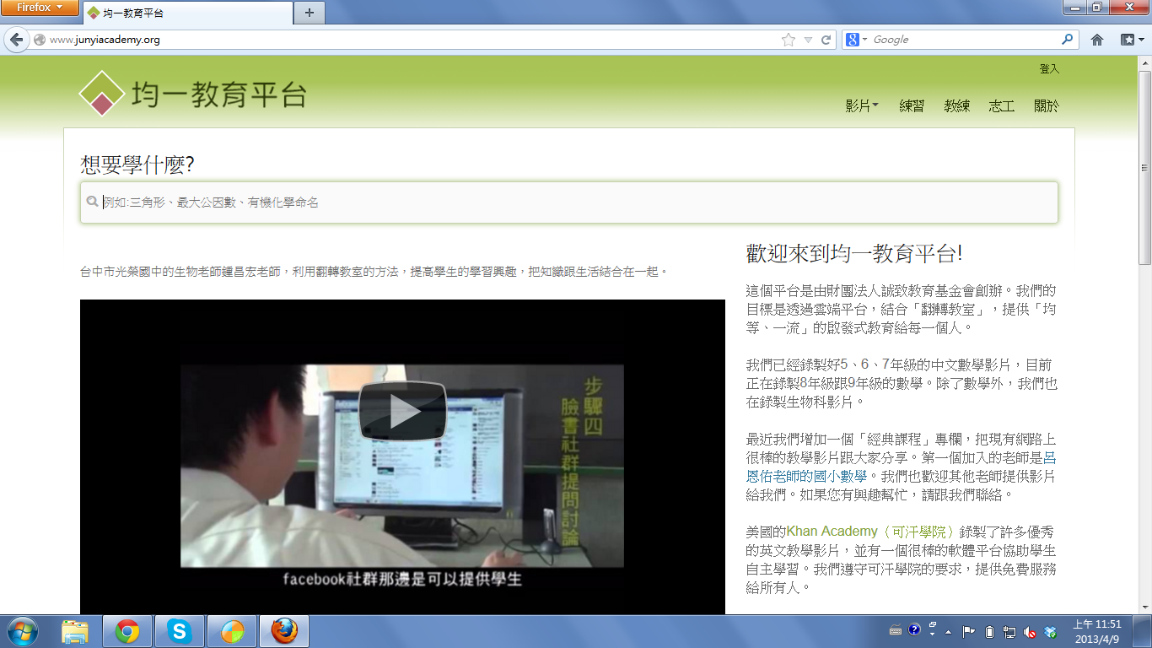
從首頁直接點登入。很多功能都是要登入後才能用，所以第一個動作是登入。

Slide 4
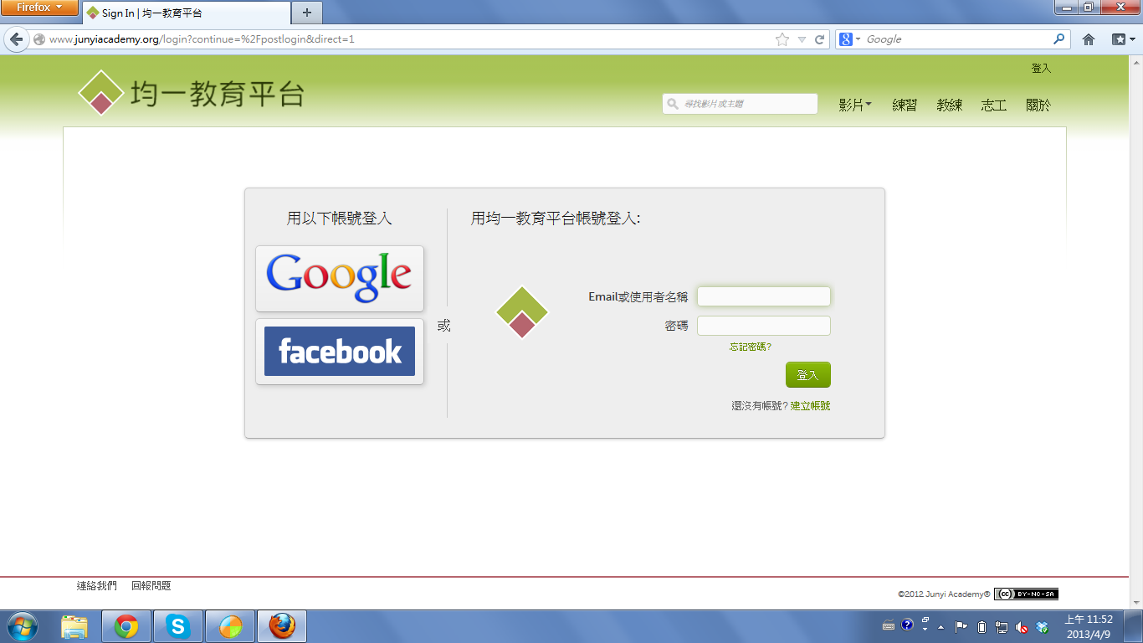
如果有Gmail或facebook，可以用這兩個來登入。
也可以用現有的e-mail來登入。
如果還沒有13歲，可以請老師或家長幫忙申請一個帳號。

Slide 5
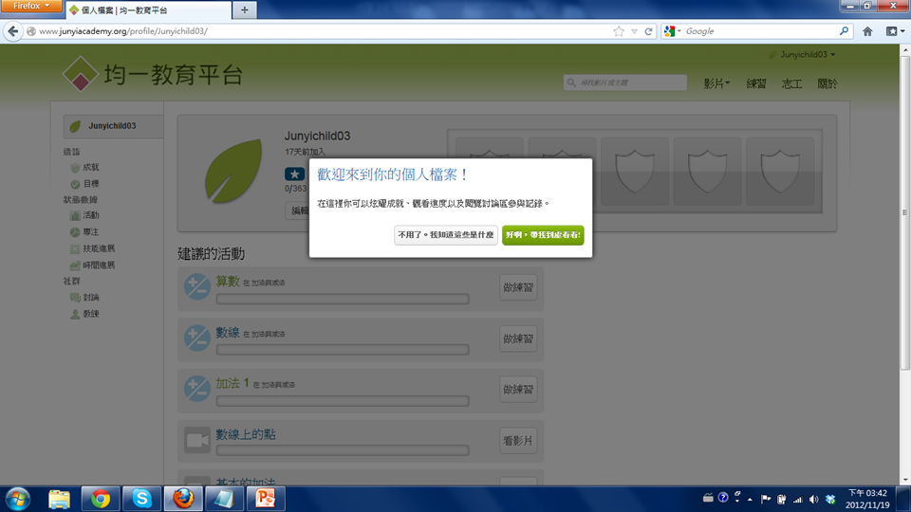
登入後會進入個人檔案。
有教學視窗。可以看看。
等下回過頭會介紹更仔細

Slide 6
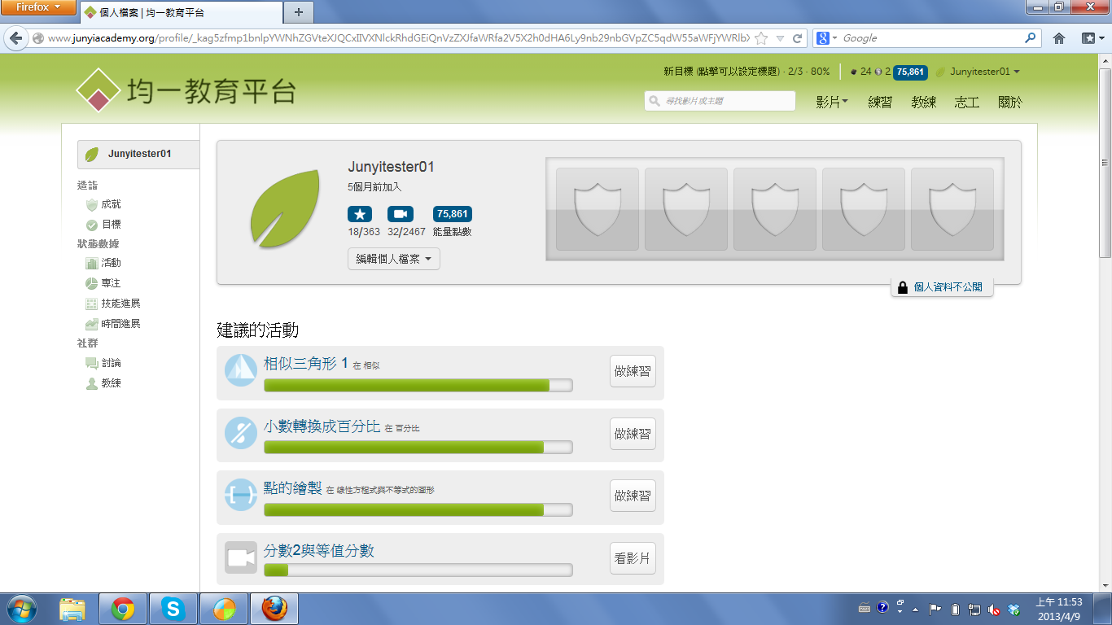
完成後了，我們就直接進入練習，因為最好玩的東西在這裡。

Slide 7
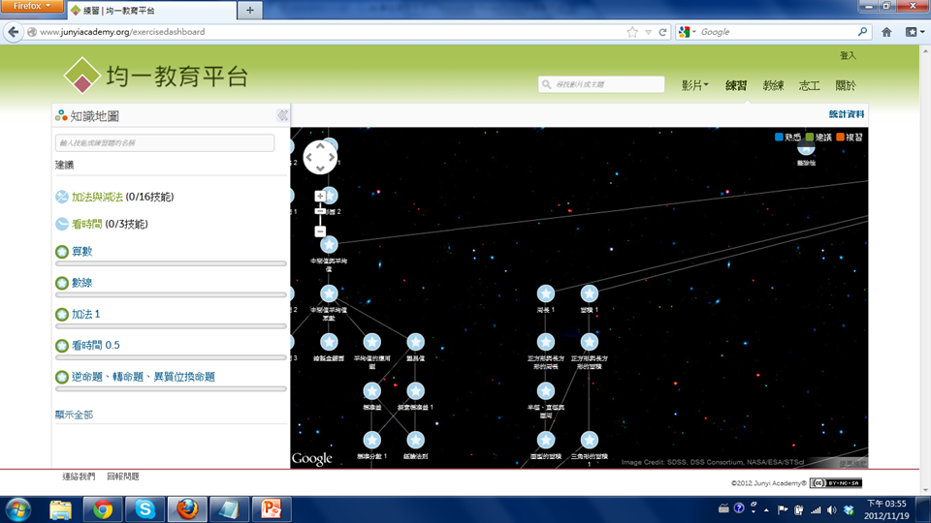
位於星空上的每一個星星都是一個數學技能。
捲動方式跟 Google Map 一樣。
請試著找到最上面的題目。

Slide 8
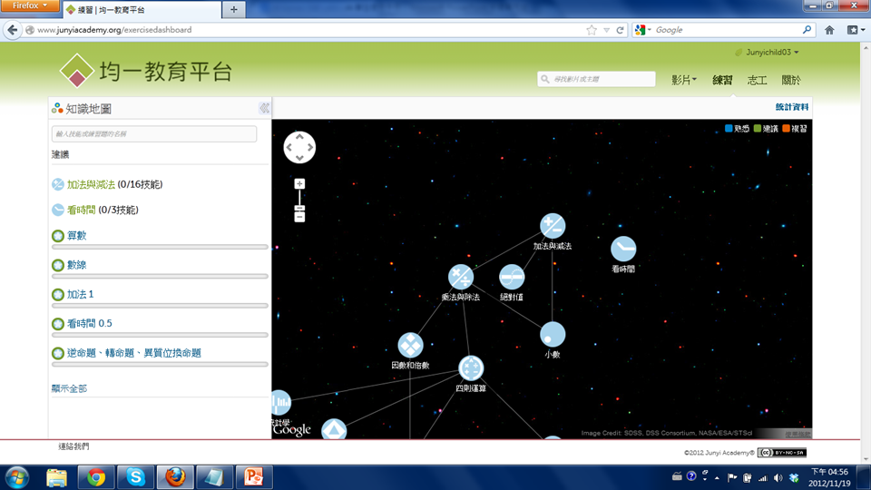
使用滑鼠滾輪或是多點觸控可以放大或縮小畫面。
縮小的話會看到數學的知識樹 (叫它技能樹也可以)
點任何一個大的圖案就會進入主題挑戰。

Slide 9
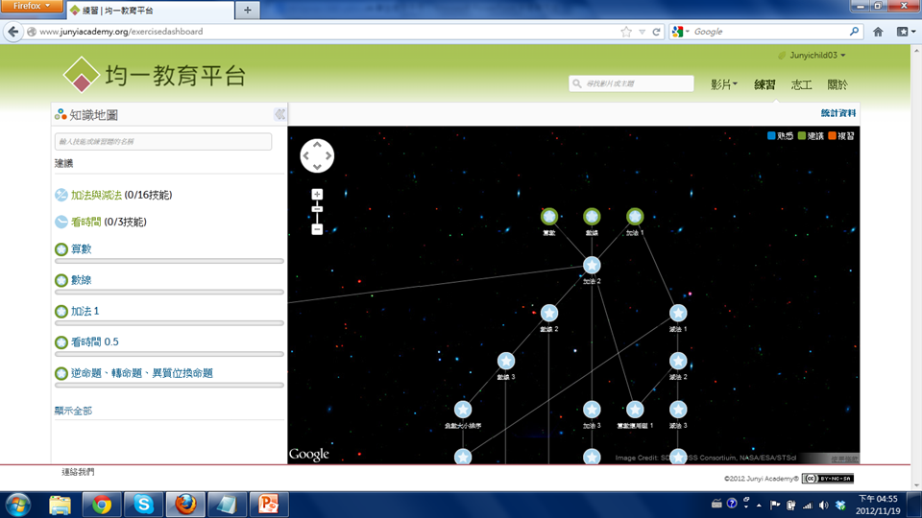
綠色的星星代表建議練習的數學技能。
請選任何一個技能來開始。

Slide 10
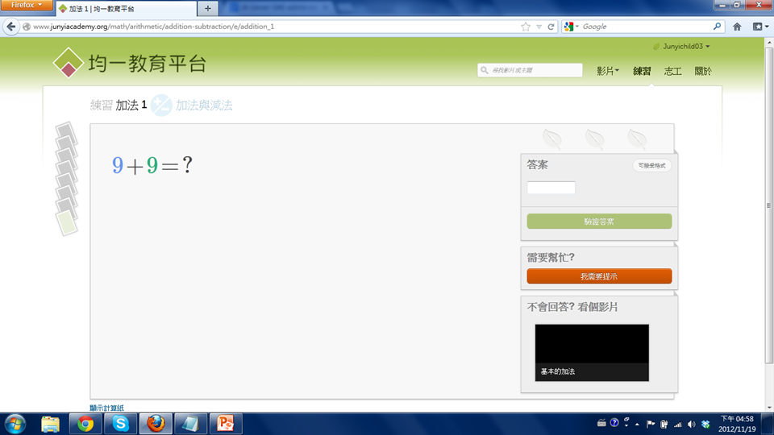
這是練習的畫面。題目很簡單，問題是你可以回答多快?
答案輸入在這裡
如果需要提示，點這裡每一次都會多一步提示
需要更多說明可以看影片。這個老師很會解釋東西。

Slide 11
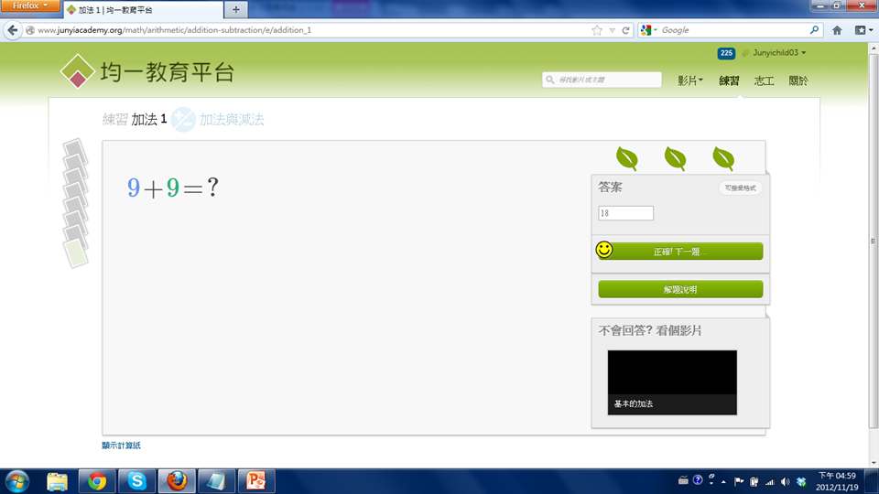
如果第一次就答對會有第三片葉子
看提示或第二次答對就有兩片葉子
如果把提示全部點出來，把正確答案打進去就有一個葉子

Slide 12
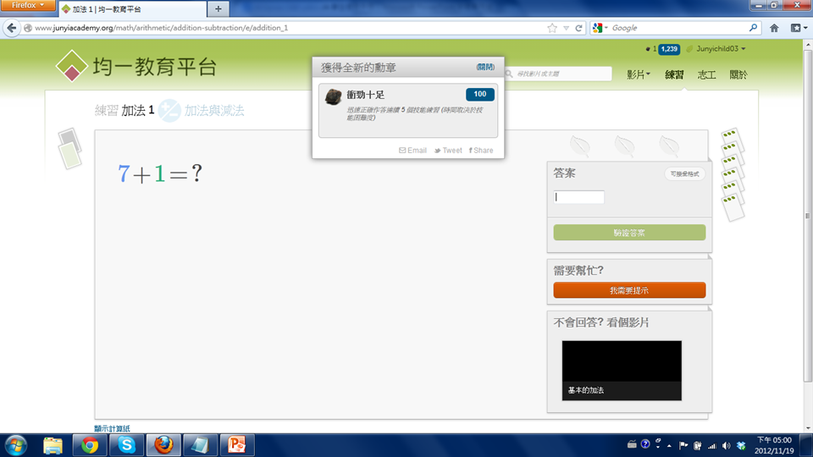
連續答對又夠快就會跳出成就徽章
能量點數也越來越多了

Slide 13
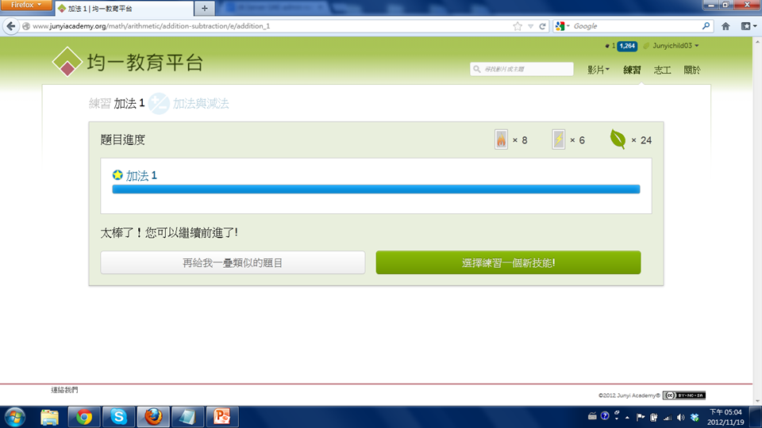
經驗值足夠的話就算是 “熟悉了”，可以往下找更多的數學來挑戰！

Slide 14
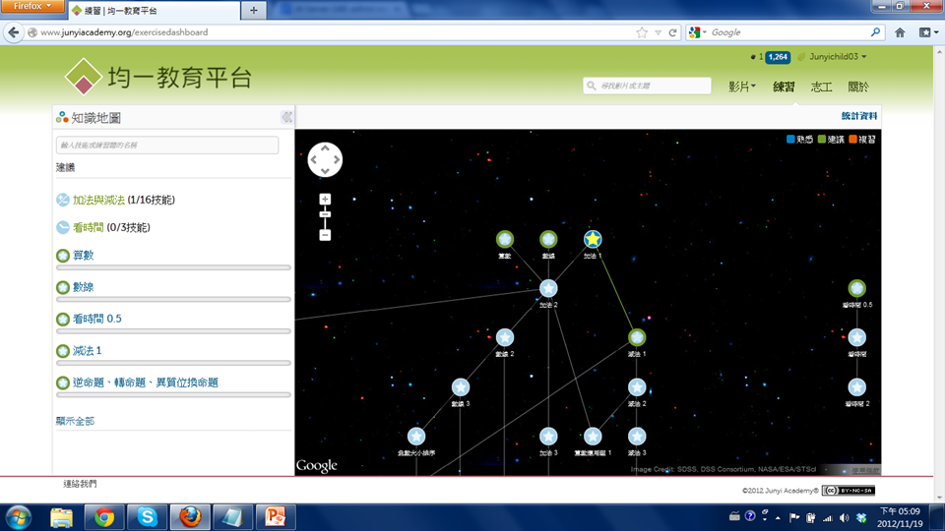
因為熟悉了 “加法 1”，所以建議挑戰它下面一個技能。
接下來介紹影片

Slide 15
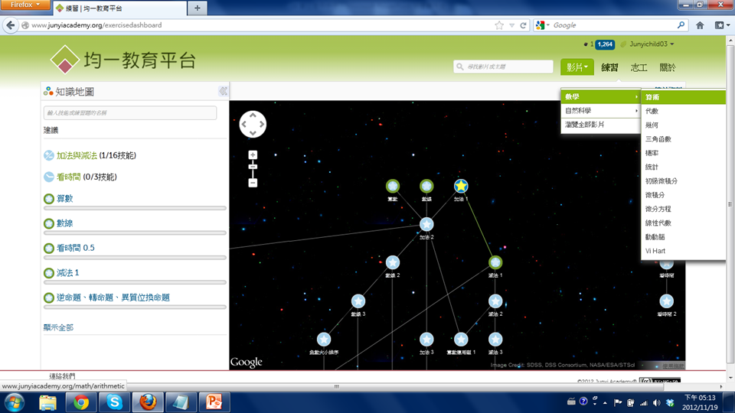
我們看看算數

Slide 16
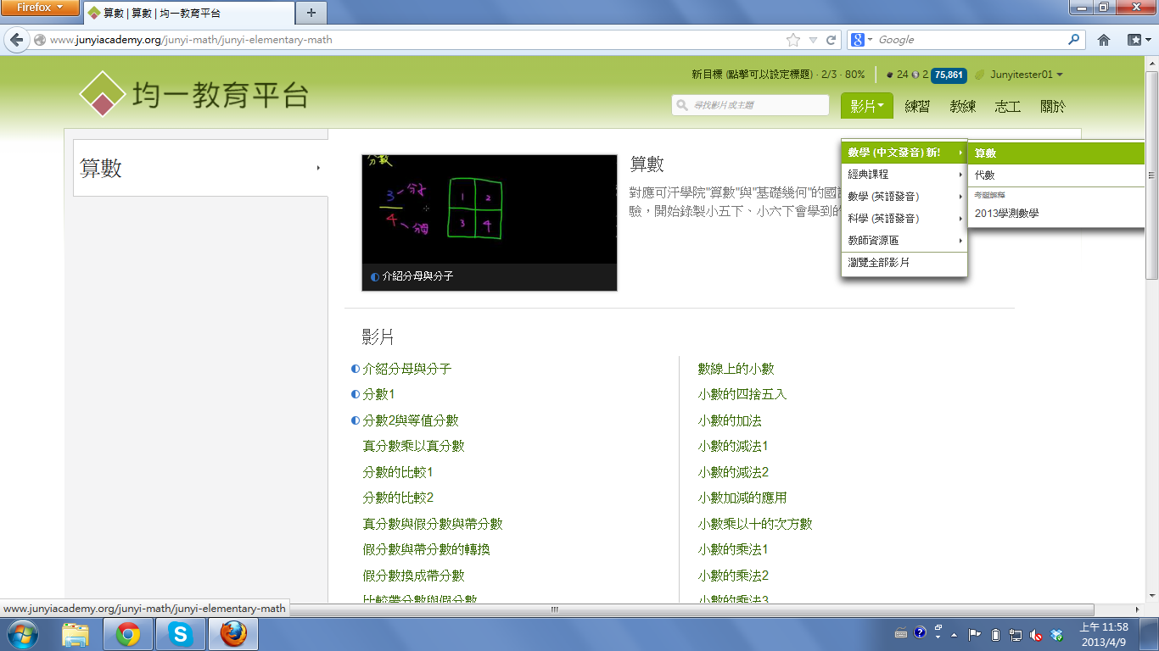
可以點任何主題來找剛好想學的內容來看。
建議看: 數學 (中文發音)

Slide 17
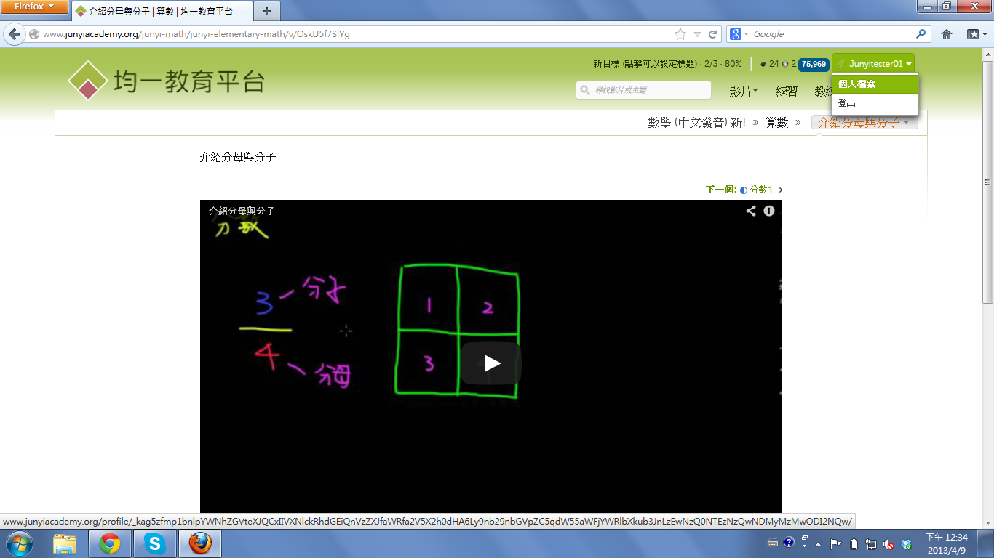
接下來看看，記錄你徽章、點數、學習過程的介面
從自己的帳號名下方選 “個人檔案”

Slide 18
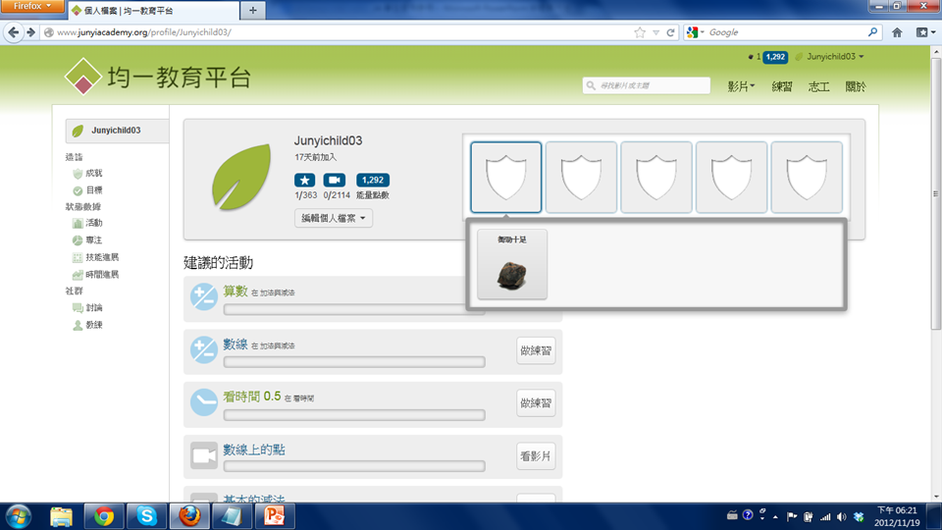
從這一個介面可以看到很多自己的學習資料
把剛剛拿到的成就放上來展示
也可以看到所有成就

Slide 19
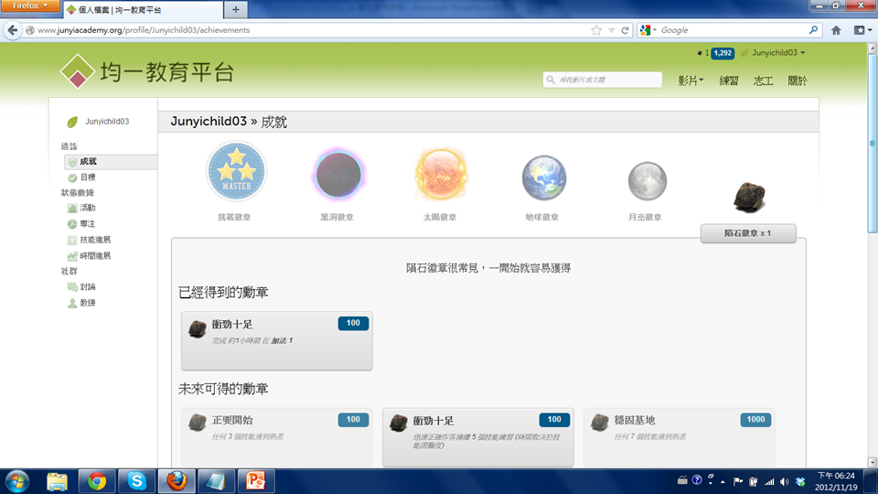
越大的徽章越有挑戰性
點月亮徽章

Slide 20
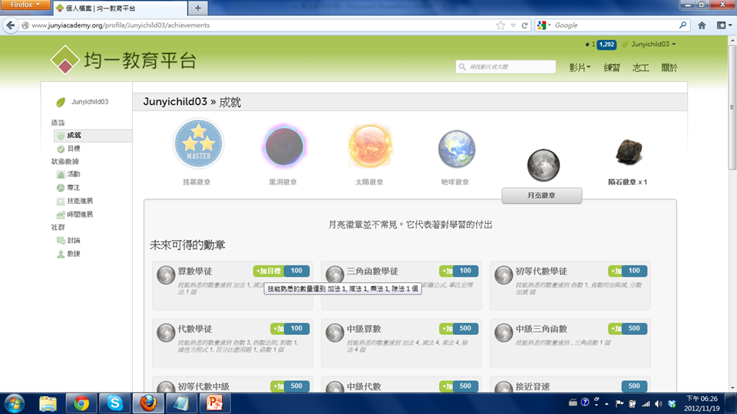
月亮徽章有些可以列為目標。點算數學徒+加目標

Slide 21
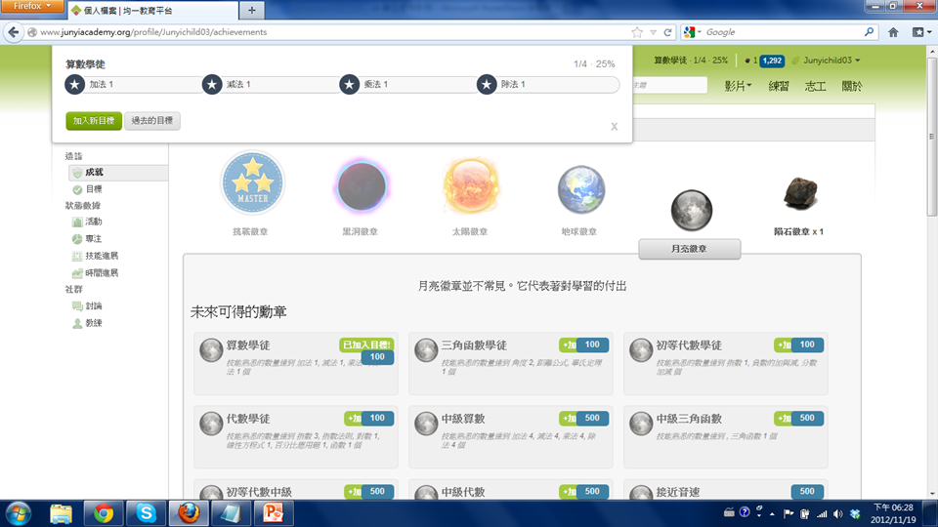
已經完成加法1了，所以已經有25%的進度了。
目標可以自己在目標裡面自己設定。

Slide 22
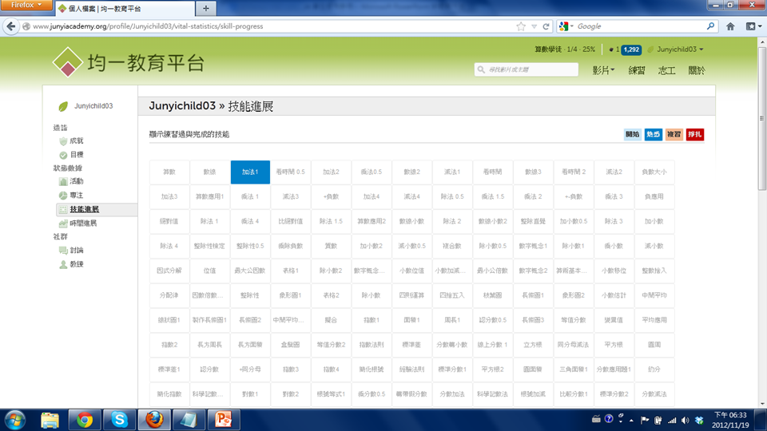
隨著時間，一個一個數學技能都會練習達到熟悉，變成藍色。
如果全部都變成藍色了，你的數學就真的很厲害。

Slide 23
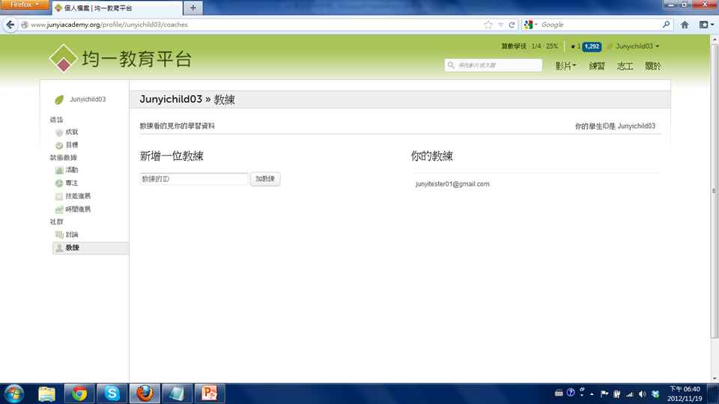
有認識信任的家人、
老師、家教、朋友?
進入教練功能
輸入他的使用者ID
他將成為你的教練，
能看到你的努力，
鼓勵你、幫助你。

